Slide 1

아마존카 전자문서관리 개발(안)
IT Marketing Team
October 13rd, 2021

Slide 2

Contents
발송전용 - 확인서, 견적서, 보험가입증명서
회신전용 (자필서명) – 연장/월렌트계약서,인도인수증, 동의서외
회신전용 (자필서명+TSA) – (개인단독) 장기계약서
회신전용 (PKI+TSA) – 장기계약서/승계계약서
전자문서진행관리
전자문서완료관리

Slide 3
1. 발신전용
* 업무흐름
문서
선택
메일/알림톡발송화면
PDF파일변환
전자문서관리등록
메일/알림톡발송
메일/알림톡 본문링크 클릭시 팝업
고객인증
변환PDF파일
오픈

Slide 4
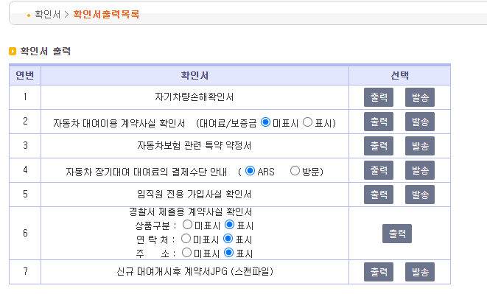
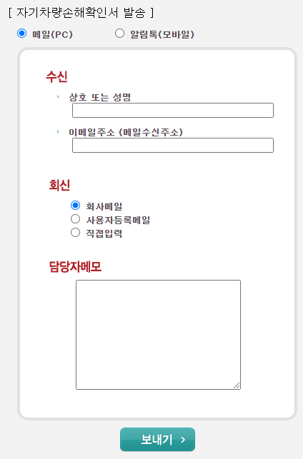
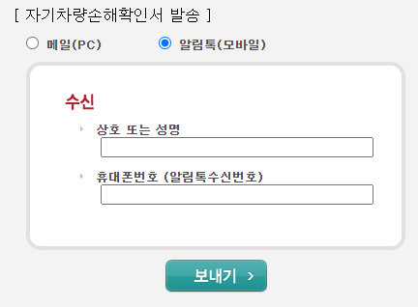
1. 발신전용
1) 영업관리-계약관리-확인서
- 계약관리 세부페이지에 있는 [확인서] 클릭 팝업페이지에서 확인서 발송을 한다.
발송을 클릭하여 메일이나 알림톡을 발송한다.
발신전용은 PDF 파일로 변환한 최종 파일의 링크를 보내는 것으로 한다.

Slide 5
1. 발신전용
1) 영업관리-계약관리-확인서
- 전자문서관리 테이블 insert
전자문서관리 테이블에 데이터 insert 한다.
일련번호, 발송정보, 고객정보, PDF변환파일정보 관리

Slide 6
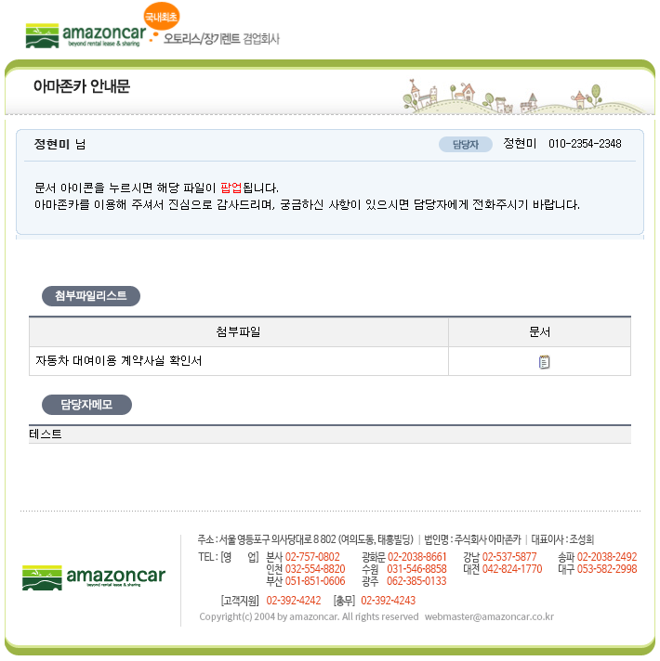
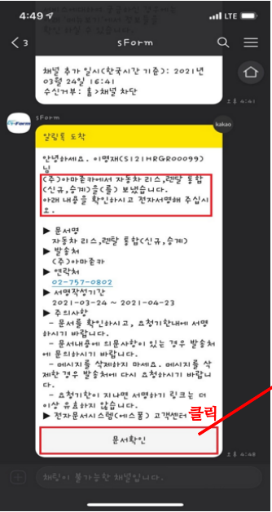
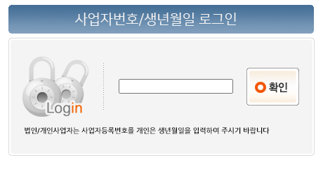
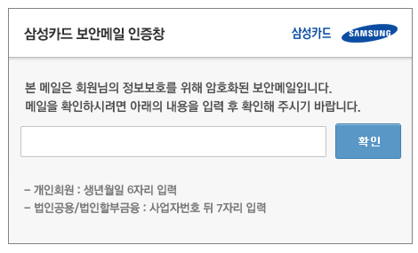
1. 발신전용
1) 영업관리-계약관리-확인서
[확인서] 메일 및 알림톡 수신후 사업자번호/생년월일로 고객인증을 하면 변환한 PDF파일로 넘어간다.
삼성카드 인증창 참고
이파피루스에서 PDF변환파일 오픈시 인증창 추가 가능하다고 한 것 확인할 것. 가능하면 별도의 인증창 필요없음.

Slide 7
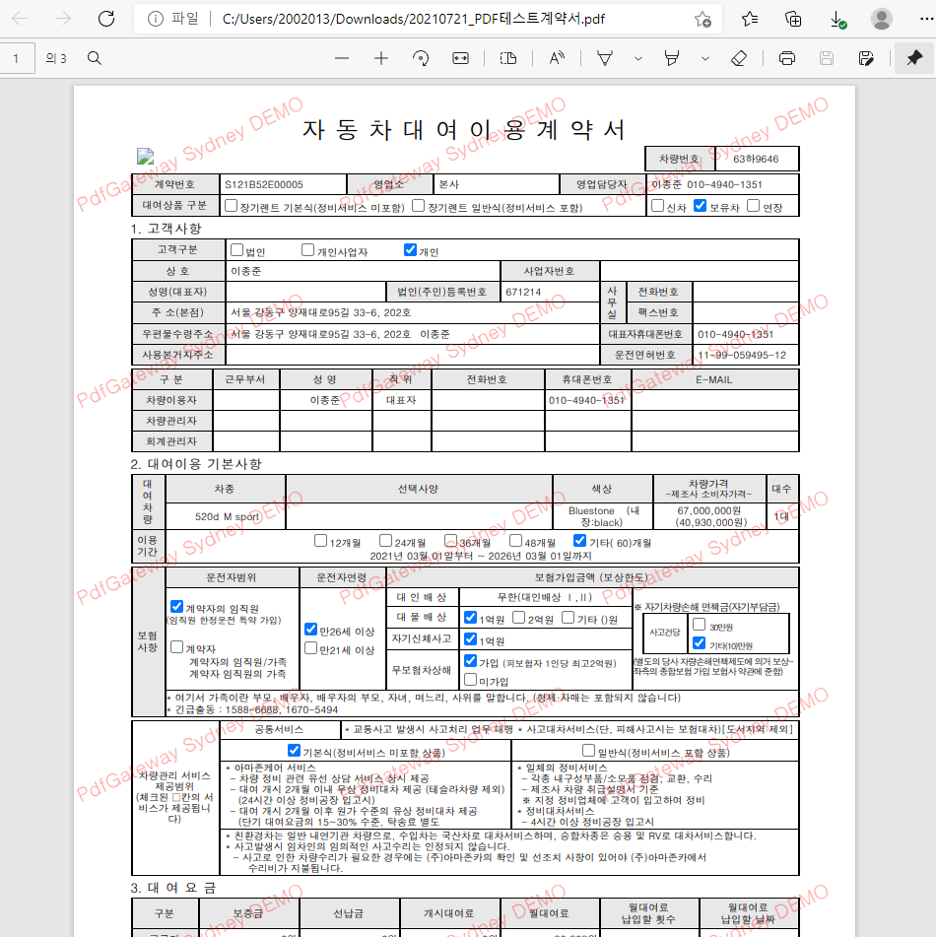
1. 발신전용
1) 영업관리-계약관리-확인서
- [확인서] 알림톡 수신후 사업자번호/생년월일로 고객인증을 하면 PDF변환문서 화면으로 넘어간다.

Slide 8
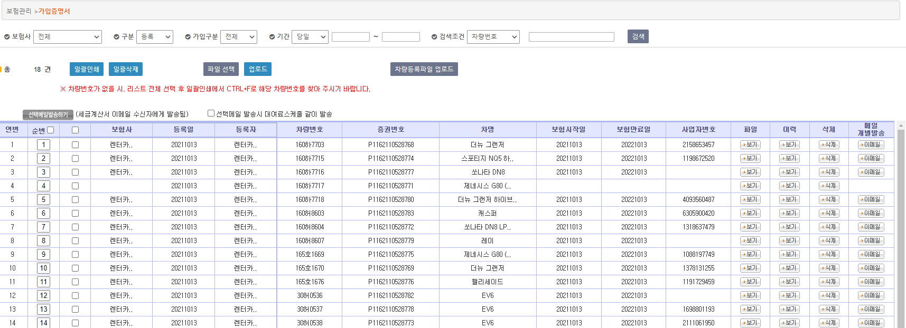
1. 발신전용
2) 사고및보험-보험사관리-가입증명서
- 가입증명서 리스트에서 메일개별발송. 확인서와 같이 알림톡,메일 선택 발송한다.
선택메일발송에 알림톡/메일 선택 가능하게, 매일개별발송에서 발송처리, 이후는 확인서와 같다.

Slide 9
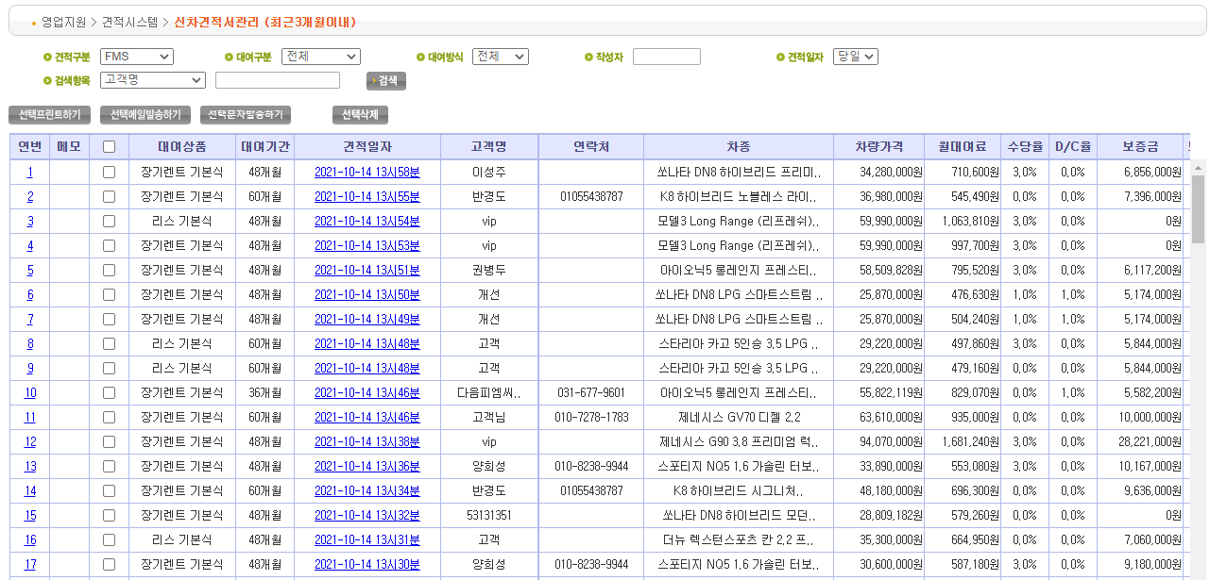
1. 발신전용
3) 영업관리-견적관리-신차견적서관리
- 신차견적서,재리스견적서,연장견적서,출고지연견적서 등 모든 견적서는 확인서와 같이 알림톡,메일 선택 발송한다.
선택메일발송에 알림톡/메일 선택 가능하게, 세부페이지에서 발송처리, 이후는 확인서와 같다.

Slide 10
2. 회신전용(자필서명)
* 업무흐름
문서
선택
메일/알림톡발송화면
전자문서관리등록
메일/알림톡발송
메일/알림톡 본문링크 클릭시 팝업
고객인증
PDF 변환대상 웹페이지오픈
연장계약서 동의항목
월렌트 신용카드정보
개인정보동의서 체크
인도인수증 점검항목
각 문서별 입력처리
자필서명
이미지 처리후 저장
PDF 파일 변환
전자문서관리
결과 등록
메일/알림톡완료 발송
메일/알림톡 링크 걸어 PDF변환 파일 확인 가능
연장/월렌트 계약서는 고객에게 발송, 완료 알림은 담당자에게도 보낸다.
인도인수증은 알림톡 발송만, 탁송기사에게 발송
심사용개인정보동의서, 자동이체요청서, 임직원/업무전용 보험가입요청서, 보험변경요청서, 계약변경요청서 등

Slide 11
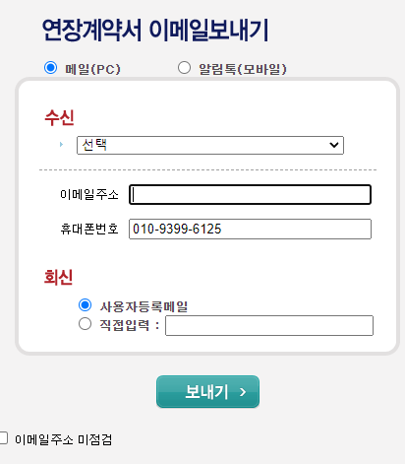
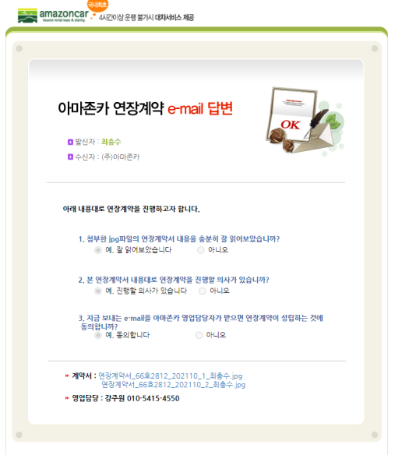

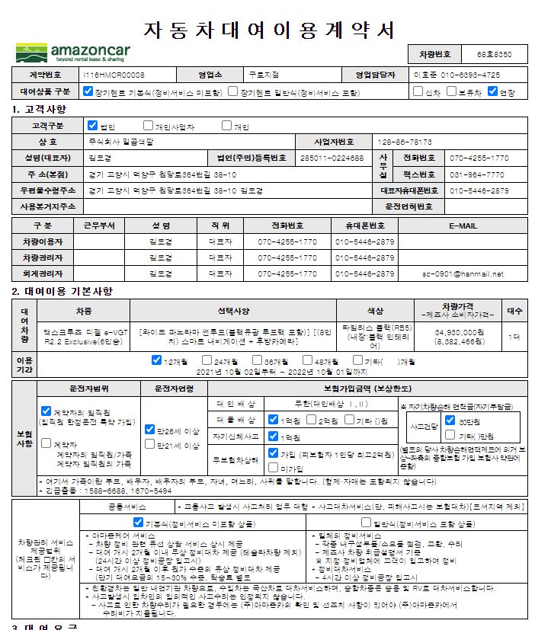
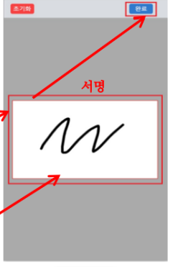
2. 회신전용(자필서명)
1) 영업관리-미결관리-연장계약서
- 미결관리 세부페이지 하단에서 메일발송을 한다.
미결관리에서 발송을 클릭하여 메일이나 알림톡으로 발송한다.
고객인증을하고 넘어간다.
기존방식처럼 연장계약서 스캔 등록을 먼저 하지 않아도 된다.
고객이 메일/알롬톡을 받아서 동의 항목선택후 저장하면 PDF변환하여 결과페이지로 보내고, 완료 메일/알림톡를 보낸다.
최종 계약서 이미지파일로 변환해서 계약관리 스캔파일 연동 처리한다.

Slide 12
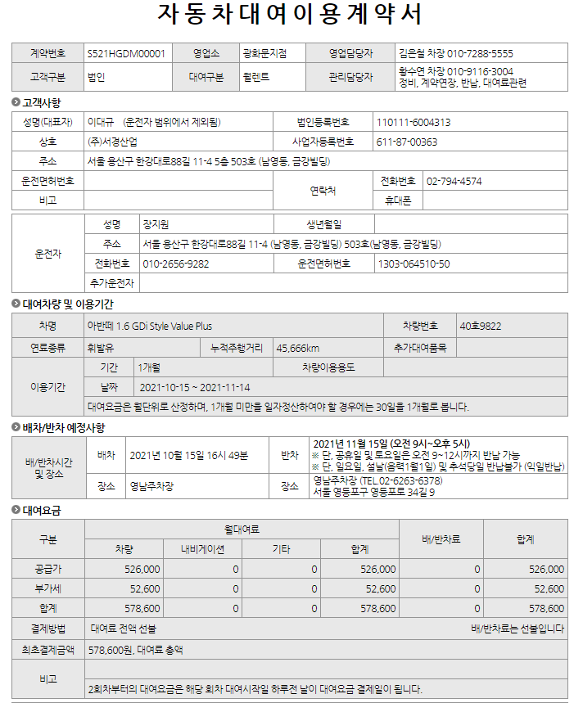
2. 회신전용(자필서명)
2) 영업관리-미결관리-월렌트계약서
- 월렌트계약관리 세부페이지에서 계약서 페이지로 바로 넘어간다.
신용카드 자동출금 이용신청서 카드관련내용을 입력받는다.
개인(신용)정보 수집.이용.제공.조회 동의서 모두 동의 및 개별 동의 체크 처리
고객서명를 저장한다.
PDF변환하여 결과페이지로 보내고, 완료 메일/알림톡를 보낸다.
작성페이지의 사용자가 월렌트계약담당자와 다르면 월렌트계약담당자에게도 알림통보한다.
최종 계약서 이미지파일로 변환해서 계약관리 스캔파일 연동 처리한다.

Slide 13
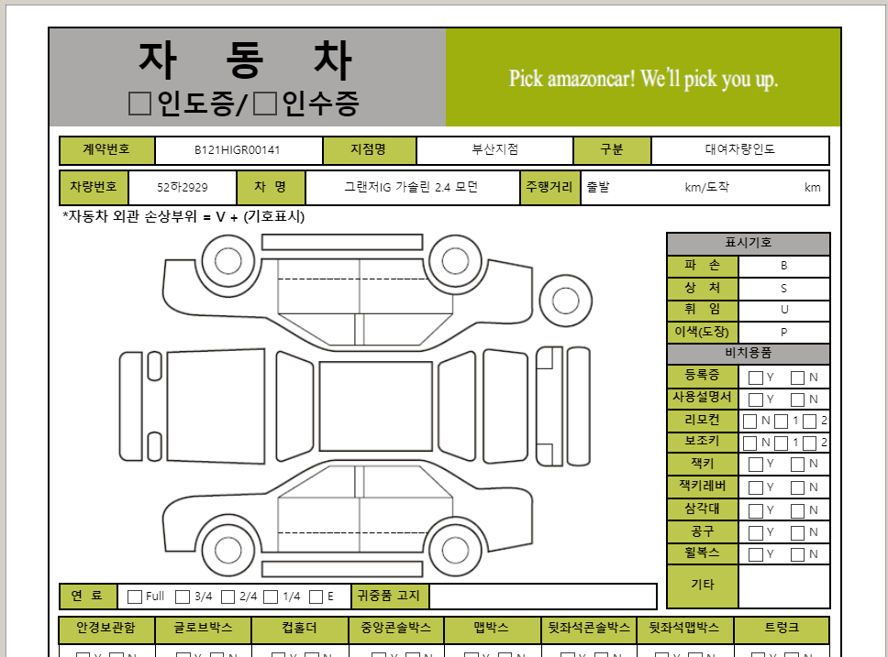
2. 회신전용(자필서명)
3) 탁송관리-차량인도인수증
- 탁송의뢰수신처리후 탁송기사(운전자)에게 알림톡 발송하여 진행한다.
비치용품 및 차량상태 선택하고 서명을 저장한다.
차량사진 추가가 필요하다.
PDF변환하여 결과페이지로 보내고, 완료 메일/알림톡를 보낸다.
탁송현황 인도인수증 연동처리

Slide 14
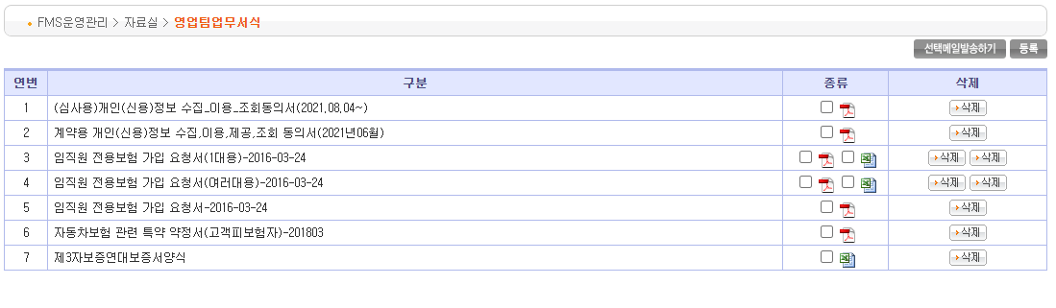

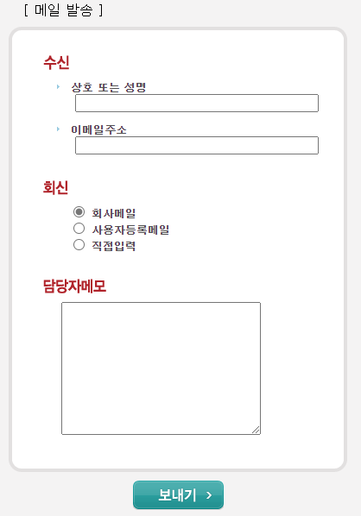

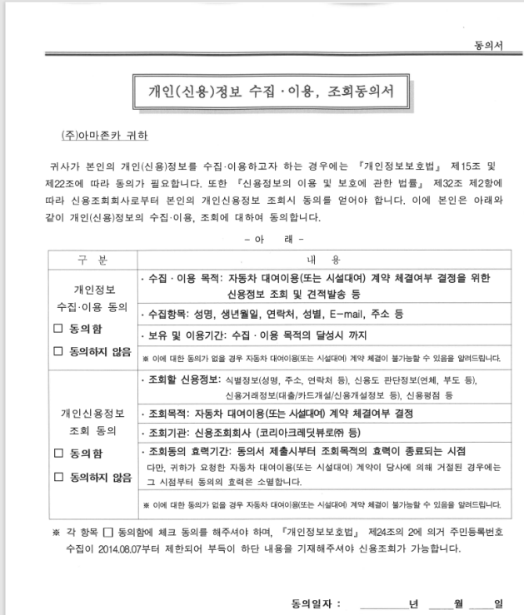
2. 회신전용(자필서명)
4) 영업팀업무서식-심사용개인정보 수집.이용.조회동의서
- FMS운영관리-자료실-영업팀업무서식에서 해당 문서 선택하여 메일/알림톡 발송하여 진행한다.
동의 체크, 서명자 정보 입력하고 자필서명 완료후 저장한다.
PDF변환하여 결과페이지로 보내고, 완료 메일/알림톡를 보낸다.
발신자에게도 완료안내한다.

Slide 15
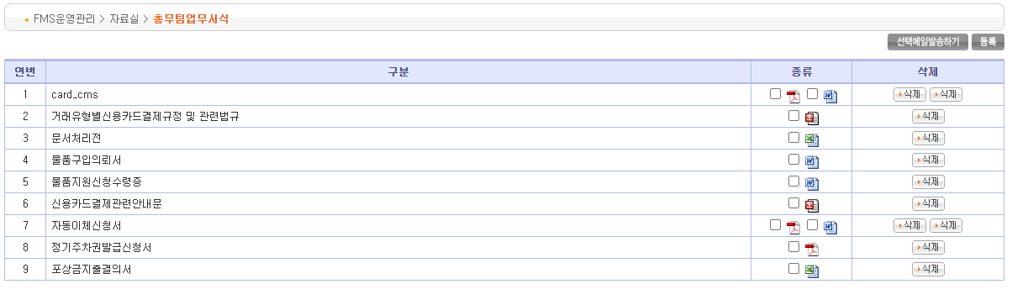
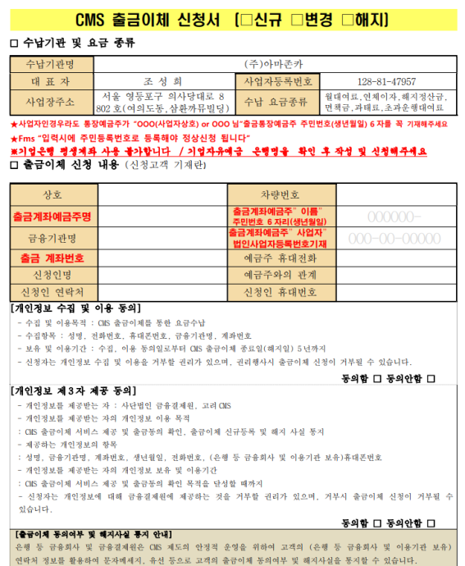
2. 회신전용(자필서명)
5) 총무팀업무서식-자동이체신청서
- FMS운영관리-자료실-총무팀업무서식에서 해당 문서 선택하여 메일/알림톡 발송하여 진행한다.
출금이체 정보 입력하고 동의함 체크 후 자필서명 완료후 저장한다.
PDF변환하여 결과페이지로 보내고, 완료 메일/알림톡를 보낸다.
개인,개인사업자만 가능하고, 법인은 PKI 인증서 처리해야 한다.
발신자에게도 완료안내한다.

Slide 16
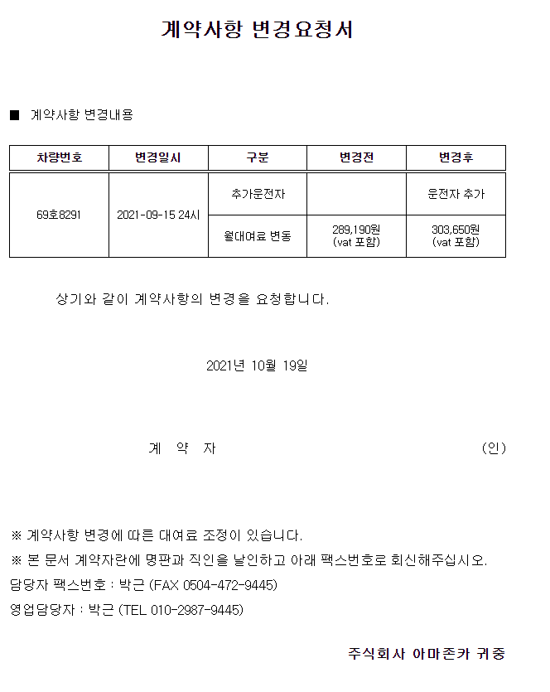
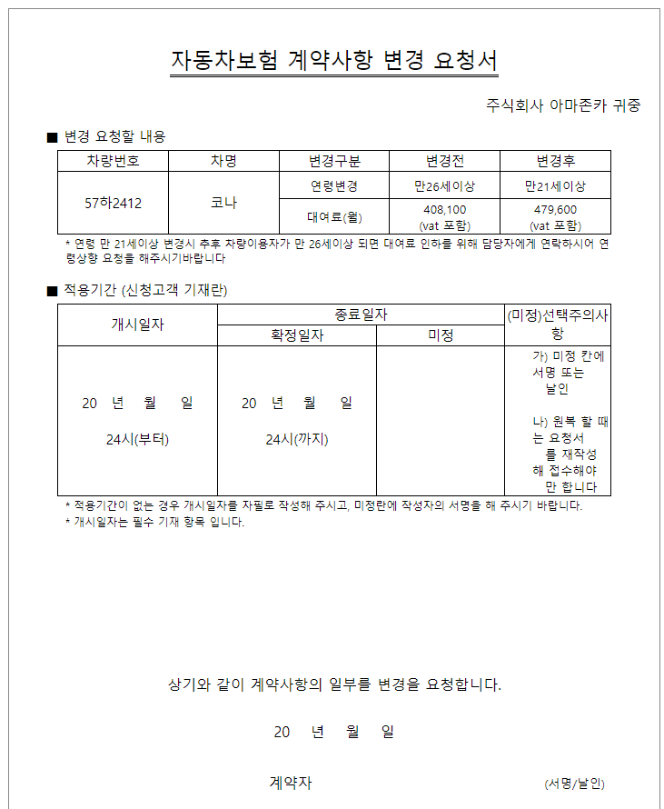
2. 회신전용(자필서명)
6) 전자문서관리-대여료변경문서관리/보험변경문서관리 변경신청서
- FMS운영관리-자료실-총무팀업무서식에서 해당 문서 선택하여 메일/알림톡 발송하여 진행한다.
자동이체 신청서 등과 동일하다.

Slide 17
3. 회신전용(자필서명+TSA) - 개인단독건
* 업무흐름
문서
선택
메일/알림톡발송화면
전자문서관리등록
메일/알림톡발송
메일/알림톡 본문링크 클릭시 팝업
고객인증
PDF 변환대상 웹페이지오픈
장기계약서
(개인정보동의서,
자동이체신청서 포함)
자필서명
이미지 처리후 저장
PDF 파일 변환
(+TSA 타임스탬프)
전자문서관리
결과 등록
메일/알림톡완료 발송
메일/알림톡 링크 걸어 PDF변환 파일 확인 가능
개인단독 진행 계약서만 사용가능하며, 완료계약서는 고객에게 발송, 완료 알림은 담당자에게도 보낸다.

Slide 18
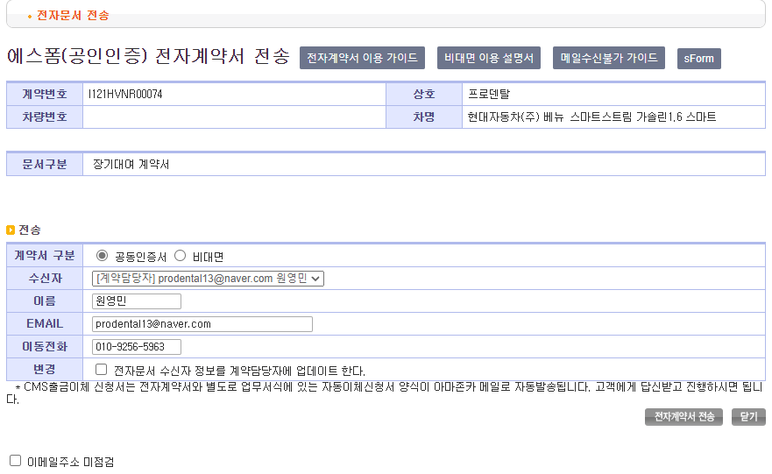

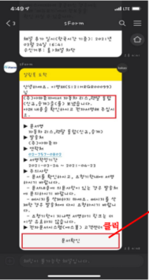
3. 회신전용(자필서명+TSA) - 개인단독건
1) 영업관리-미결관리-계약서
- 미결관리 세부페이지 하단에서 메일발송을 한다.
발송을 클릭하여 메일이나 알림톡으로 발송한다.
고객인증을하고 넘어간다.
고객이 메일/알롬톡을 받아서 동의 항목선택후 저장하면 PDF변환하여 결과페이지로 보내고, 완료 메일/알림톡를 보낸다.
최종 계약서 이미지파일로 변환해서 계약관리 스캔파일 연동 처리한다.

Slide 19
4. 회신전용(PKI 인증서+TSA)
* 업무흐름
문서
선택
메일/알림톡발송화면
전자문서관리등록
메일/알림톡발송
메일/알림톡 본문링크 클릭시 팝업
고객인증
PDF 변환대상 웹페이지오픈
장기계약서
승계계약서
(개인정보동의서,
자동이체신청서 포함)
승계원계약자
공동임차인
계약자
개별처리
공동인증서
PDF 파일 변환
(+TSA 타임스탬프)
전자문서관리
결과 등록
메일/알림톡완료 발송
메일/알림톡 링크 걸어 PDF변환 파일 확인 가능
계약에 따라 공동임차인, 승계원계약자가 있는 경우 수신자별 개별 계약서로 처리해야 한다.

Slide 20
4. 회신전용(PKI 인증서+TSA)
1) 영업관리-미결관리-계약서
- 미결관리 세부페이지 하단에서 메일발송을 한다.
발송을 클릭하여 메일이나 알림톡으로 발송한다.
고객인증을하고 넘어간다.
고객이 메일/알롬톡을 받아서 동의 항목선택후 저장하면 PDF변환하여 결과페이지로 보내고, 완료 메일/알림톡를 보낸다.
최종 계약서 이미지파일로 변환해서 계약관리 스캔파일 연동 처리한다.

Slide 21
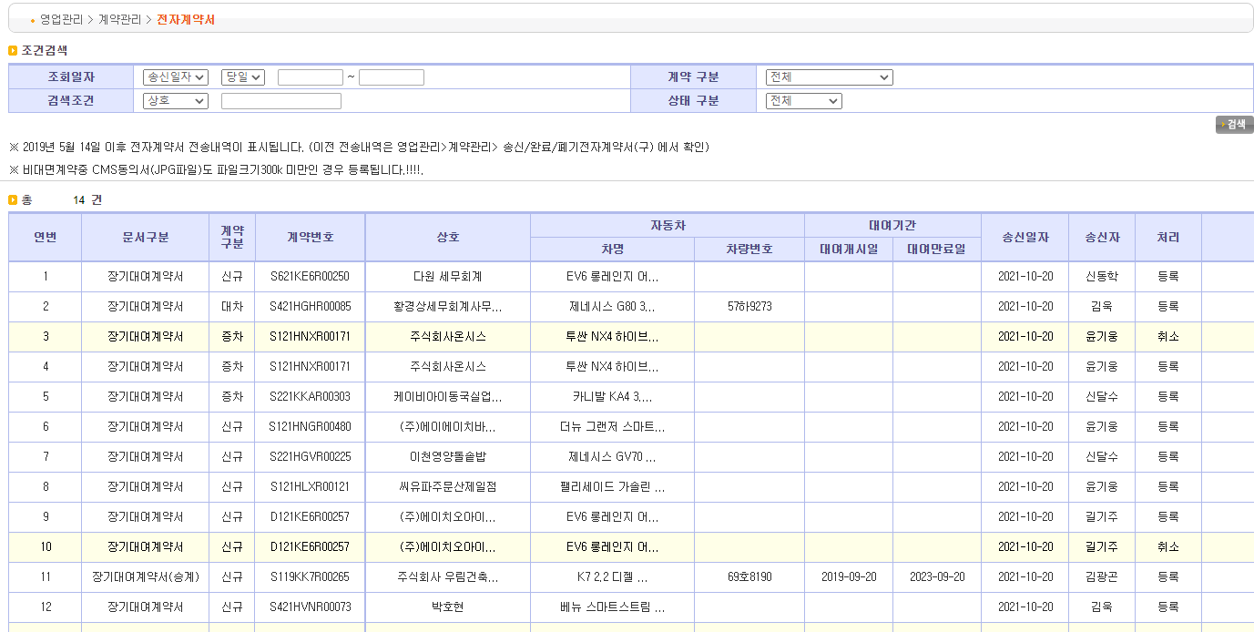
5. 전자문서진행관리
1) 전자문서진행관리
- 완료전 전자문서관리 리스트
알림톡이나 메일 재발송기능

Slide 22
6. 전자문서완료관리
1) 전자문서진행관리
- 완료된 전자문서관리 리스트
완료문서 알림톡이나 메일 재발송기능

Slide 23
Appendix

